Slide 2









Database
NHÓM 21
CHỦ ĐỀ : QUẢN LÝ PHÒNG KHÁM TƯ
NGUYỄN THẾ TRUNG - 211202747
NGUYỄN TIẾN TÙNG - 211200893
NHỮ ĐÌNH ĐỨC - 211202522

Slide 4
1. Giới thiệu đề tài
1.1 Mô tả chức năng và phạm vi
a. Cơ sở dữ liệu biểu diễn thao tác quản lý cơ bản của phòng khám tư nhân, gồm:
Quản lý bác sĩ
Quản lý bệnh nhân
Quản lý lịch hẹn
Quản lý dịch vụ khám bệnh
Quản lý hóa đơn thanh toán
Quản lý kho thuốc
b. Phạm vi
Mô hình quản lý phòng khám tư nhân.

Slide 5



2. Xác định mô hình thực thể liên kết.

Slide 6













2.1. Các kiểu thực thể và thuộc tính
Bác sĩ : Mã bác sĩ, ngày sinh, tuổi, giới tính, địa chỉ, chuyên ngành, lương, ca làm việc.
Bệnh nhân : Mã bệnh nhân, tuổi, tên bệnh nhân, ngày sinh, giới tính, địa chỉ.
Dịch vụ khám bệnh : Mã dịch vụ, tên dịch vụ (nội soi … ) , giá tiền dịch vụ.
Lịch hẹn : Mã lịch hẹn, thời gian.
Thuốc : Mã thuốc, loại thuốc, số lượng, tên thuốc, hạn sừ dụng, đơn giá, chức năng.
Hóa đơn : Mã hóa đơn, tên hóa đơn, ngày tháng, tổng tiền.

Slide 8


2.2. Mô hình ER
a. Mối liên kết
Bác sĩ : có thể khám cho nhiều bệnh nhân, có nhiều lịch hẹn, khám nhiều dịch vụ khám bệnh, kê nhiều đơn thuốc.
Bệnh nhân : có thể do nhiều bác sĩ khám, được khám nhiều dịch vụ, có 1 lịch hẹn, có nhiều đơn thuốc, có 1 hoá đơn.
Dịch vụ khám bệnh: mỗi 1 có thể có nhiều hoặc 1 bác sĩ phụ trách, mỗi 1 dịch vụ có thể có 1 hoặc nhiều bệnh nhân khám.
Lịch hẹn : 1 lịch hẹn chỉ có 1 bệnh nhân.
Thuốc: một thuốc có thể nằm trong nhiều đơn thuốc.
Đơn thuốc : do 1 bác sĩ kê đơn, của 1 bệnh nhân, 1 đơn thuốc có nhiều thuốc, 1 đơn thuốc được thanh toán bởi 1 hoá đơn.
Hoá đơn : 1 hoá đơn có 1 bác sĩ phụ trách, 1 hoá đơn của 1 bệnh nhân, 1 hoá đơn có nhiều dịch vụ khám bệnh, có nhiều đơn thuốc, có nhiều thuốc.

Slide 9










Slide 10
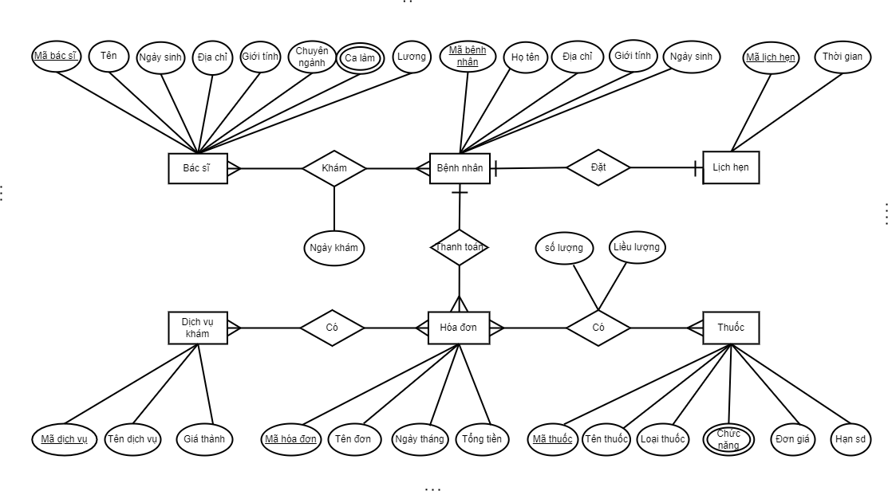

b. Sơ đồ thực thể liên kết

Slide 11
THANKS!
Do you have any questions?
youremail@freepik.com
+91 620 421 838
yourcompany.com
Please keep this slide for attribution.

